Slide 1
Vehicloak——基于区块链的V2G隐私保护交易方案
讲解人：张桐

Slide 2
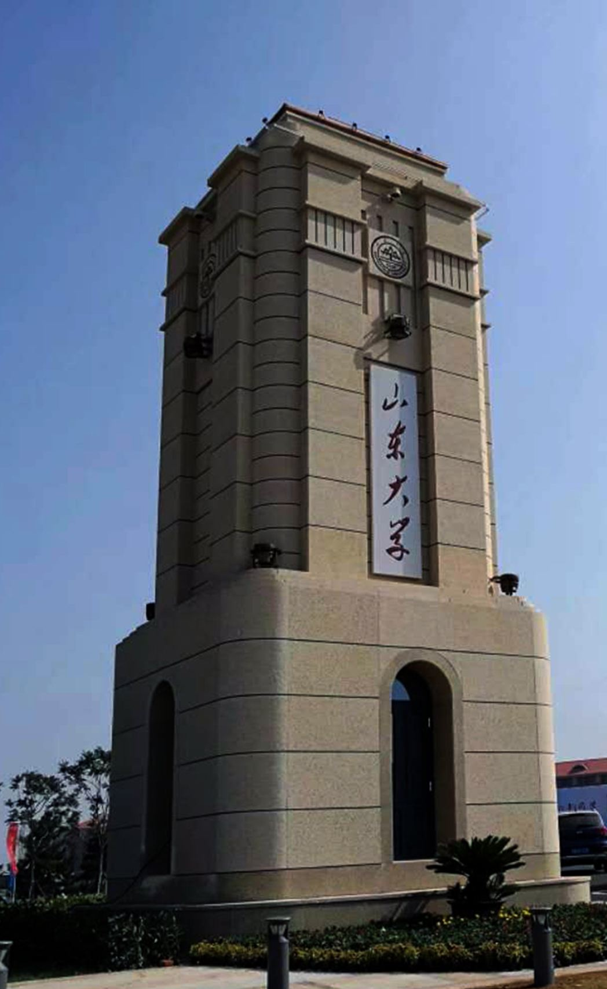
第一部分 背景介绍
第二部分 方案设计
第三部分 具体实现
第四部分 讨论提问
目录
CONTENTS

Slide 3
PART 01
背景介绍

Slide 4
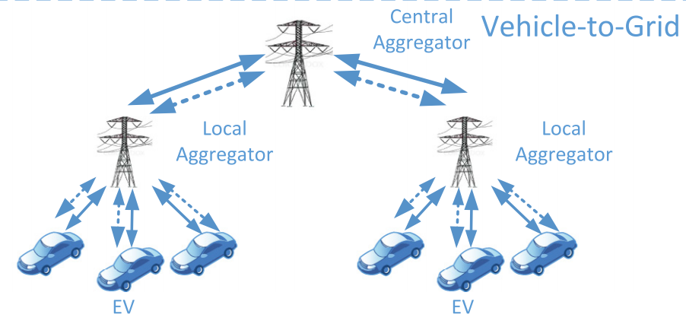
V2G场景
当电网需求超过基本负荷发电厂的容量时，由于电网本身并没有足够的电能存储，调峰电厂就会投入运行，有时候旋转备用也会参与其中。而当电网需求较低时，用电量会低于基本负荷发电厂的输出，这样那些未被使用的能量均会被浪费掉。
V2G的概念就是使用电动汽车作为电网的缓冲。
电动汽车会在电网需求过高时向电网系统售卖电能，节省电网调峰的成本；在电网需求较低时购入电能，减少电能浪费。

Slide 5
V2G交易中存在的问题
在V2G所描述的场景中，电动汽车与电网系统或其他电动汽车进行电能交易，考虑到交易双方相互的信任问题，需要一个可信的第三方作为担保，防止任何一方出现欺骗行为。
区块链作为一个安全、不可篡改的交易记录平台，非常适合对V2G中的交易进行担保。
电能交易频繁，一辆电动汽车在一天之内会与电网系统交易多次，交易的成本问题；
考虑使用微支付的方法降低交易成本，同时降低交易风险。

Slide 6
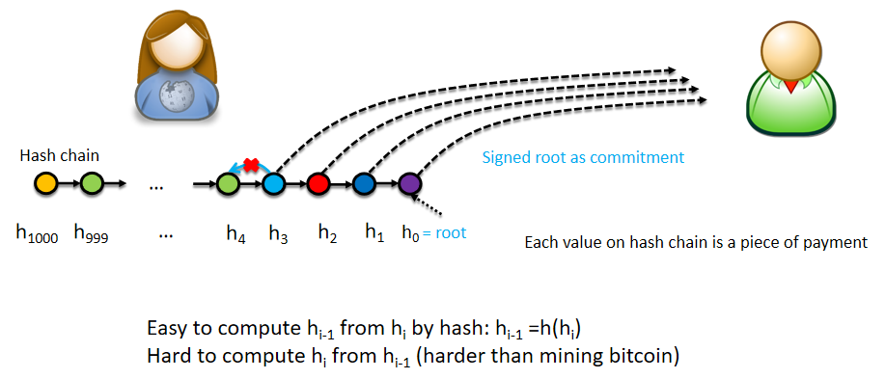
基于hashchain的微支付

Slide 7
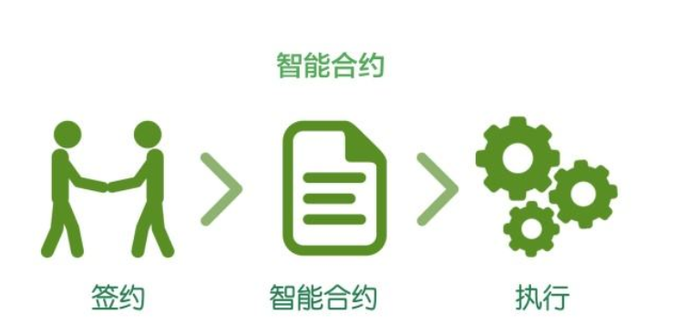
智能合约——高可信、自动履行的协议
区块链是一个记录交易的账本，功能有限；
智能合约是一段保存在区块链中的代码，能够提供更加复杂的计算服务，代码执行的结果由整个区块链系统共识并记录，可信度极高。
有了智能合约，微支付的担保和结算过程可以交给智能合约来执行。

Slide 8
零知识证明——zk-SNARK
区块链与智能合约公开通明，用户的隐私保护问题；
零知识证明技术指的是：证明者拥有一些“知识”可以满足某个论断，在不向验证者提供任何“知识”的情况下，能够使验证者相信某个论断是正确的一种方法。
zk-SNARK（Zero-Knowledge Succinct Non-Interactive Argument of Knowledge），零知识、简洁、无交互的知识论证，对于满足某等式关系的一组私密参数，能够给出一个证明来验证等式关系的正确性，而不会暴露这些参数。

Slide 9
PART 02
方案设计

Slide 10
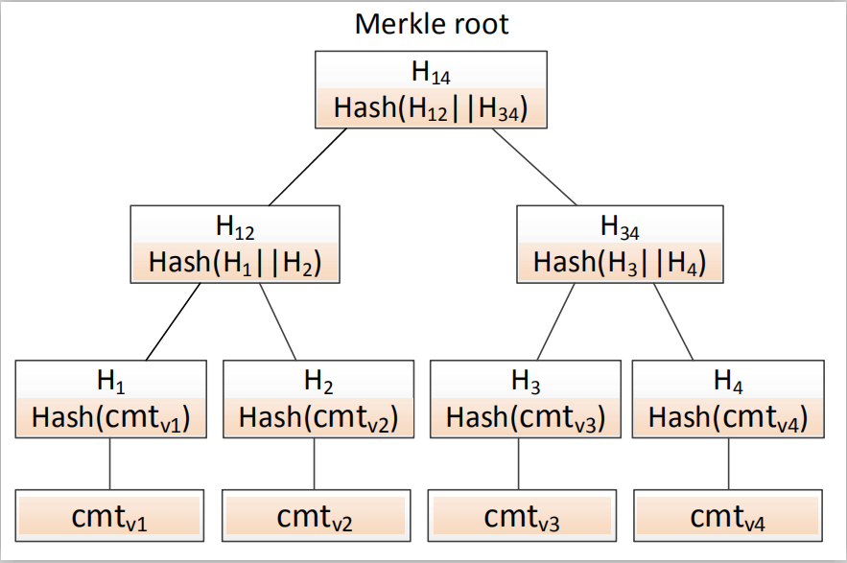

设计思想
智能合约与微支付
零知识余额/金额
匿名交易
Merkle树

Slide 11
完整方案
1、Initialize：
初始化交易参数
付款方 EV_{A}
2、Convert：
零知识余额转化为零知识金额
3、Commit：
使用零知识金额支付担保费用
6、Refund：
取回剩余担保费
7、Deposit：
零知识金额存入余额
收款方 EV_{B}
4、Off-chain exchange：
线下微支付
5、Claim：
领取应付款
7、Deposit：
零知识金额存入余额

Slide 12
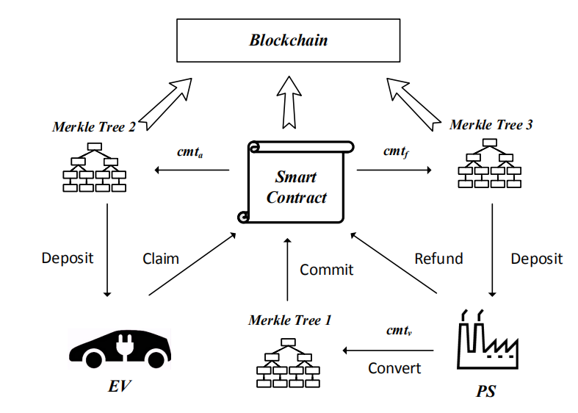
系统结构图
System Architecture of Blockchain

Slide 13
Initialize
生成zk-SNARK系统的公共参数pk、vk；
双方协商微支付的最大支付金额amt和最大支付次数N，amt是用于担保的费用，微支付交易最多可以进行N次；
交换用于验证身份的一次性公钥pk_{A}，pk_{B。}

Slide 14
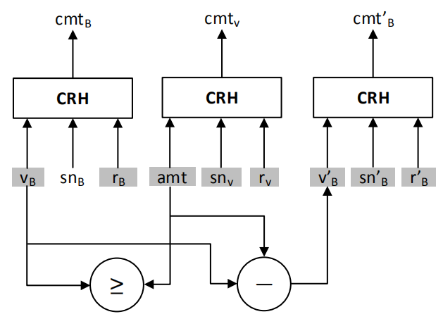
Convert
EV_{B}将自己零知识余额cmt_{B}的一部分转化成零知识金额cmt_{v}，并更新自己的余额为cmt_{B}'；

Slide 15
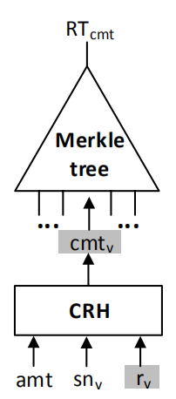
Commit
EV_{B}使用cmt_{v}和区块中的其他零知识金额生成一棵Merkle树，通过Merkle树使用这笔金额向智能合约支付担保费用；
cmt_{v}不对外公开，只需证明
它存在于Merkle树之中；
commit还向智能合约中传递
amt、N和h0等参数，这些参数公
开可见；

Slide 16
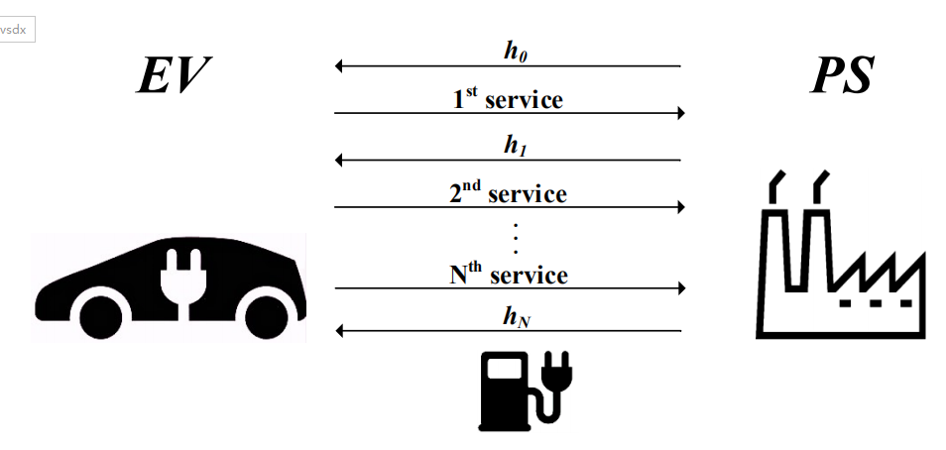
Off-chain Exchange
EV_{B}发送h0开始交易，EV_{A}每提供一单位的电能，都会收到EV_{B}发送的新的支付凭证；
最终交易完毕，EV_{A}每得到最终的交易凭证h_{l}；
A
B

Slide 17
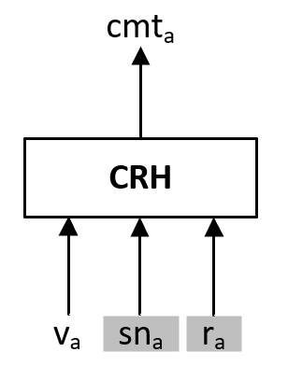


Claim
EV_{A}使用h_{l}向智能合约领取应付款，应付款的形式为零知识金额 cmt_{a}，智能合约需要验证EV_{A}的身份（一次性），并验证cmt_{a}的数值与h_{l}代表的数值相等。

Slide 18
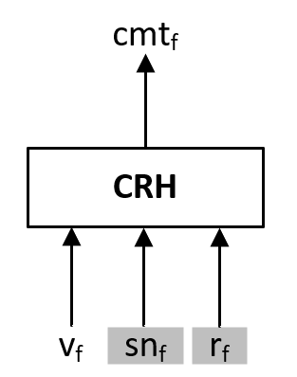

Refund
智能合约将剩余担保费退回给EV_{B}，需要EV_{B}主动发起，过程与Claim类似，最后EV_{B}得到相应的零知识金额cmt_{f}；
智能合约需要验证cmt_{f}代表的数值与剩余的担保费数值amt - v_{a}相等。

Slide 19
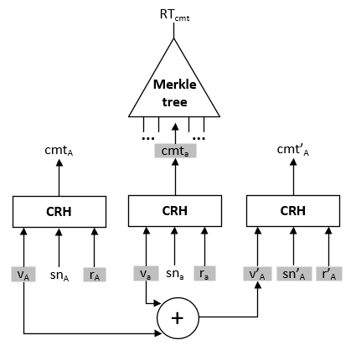
Deposit
EV_{A}和EV_{B}将零知识金额存入零知识余额，并更新自己的余额；

Slide 20
PART 03
具体实现

Slide 21
模块实现
智能合约模块
3个合约函数
状态变量
cgo模块
调用libsnark模块的接口，在go语言环境中实现零知识证明的生成和验证
libsnark模块
4种证明的设计
生成密钥对
实现零知识证明生成和验证的接口
以太坊模块
账户数据结构
5种类型的交易
调用智能合约

Slide 22
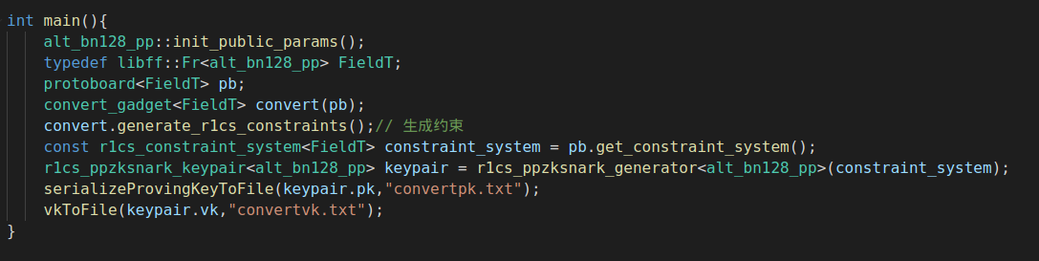
libsnark模块
对每一种交易类型所需要证明的关系（电路）进行设计；
对每一种电路生成pk，vk；
对每一种电路实现生成和验证零知识证明的接口函数；
pk、vk写入文件

Slide 23
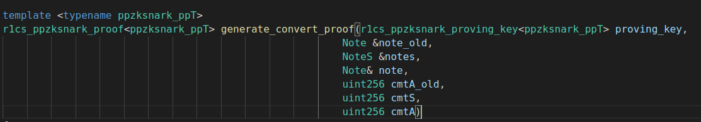
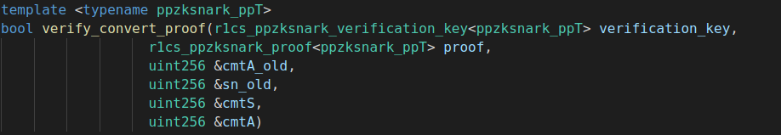
libsnark模块

Slide 24
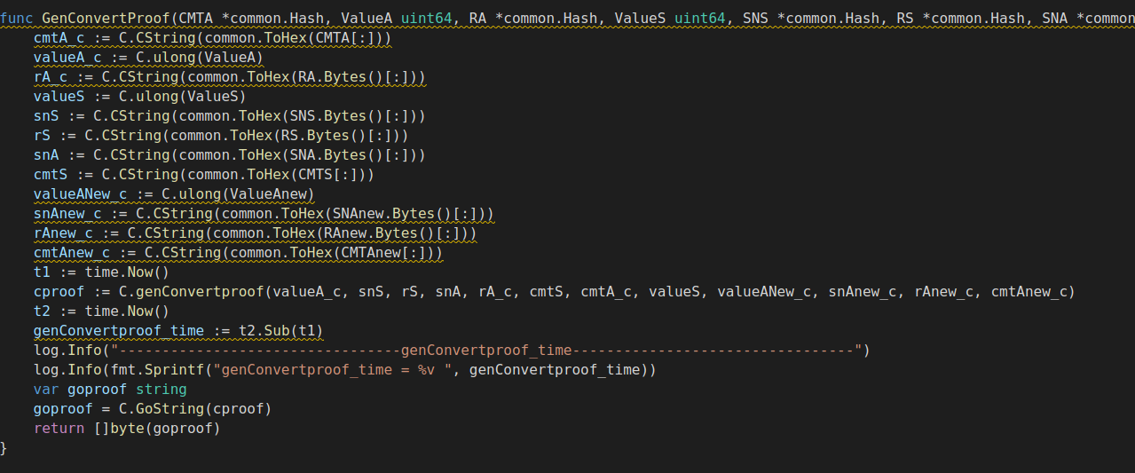
cgo模块
在go语言调用C++实现的接口函数，实现go语言客户端中生成和验证零知识证明；
参数转为C++类型
调用C++接口

Slide 25
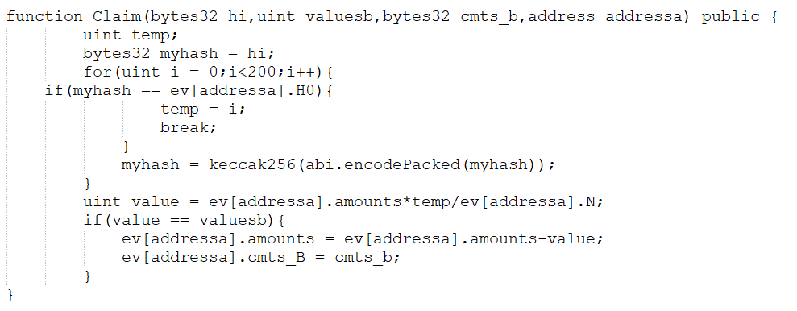
智能合约模块
合约功能实现
计算h_{l}对应数值

Slide 26
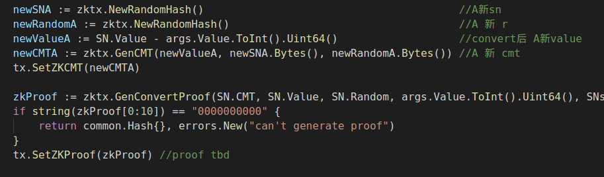
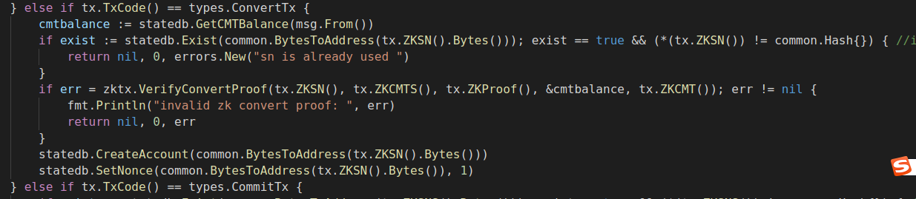
以太坊模块
实现五种类型的交易，包括用户生成交易和矿工验证交易；
用户生成零知识证明
矿工验证零知识证明

Slide 27
PART 04
讨论提问

